Slide 1
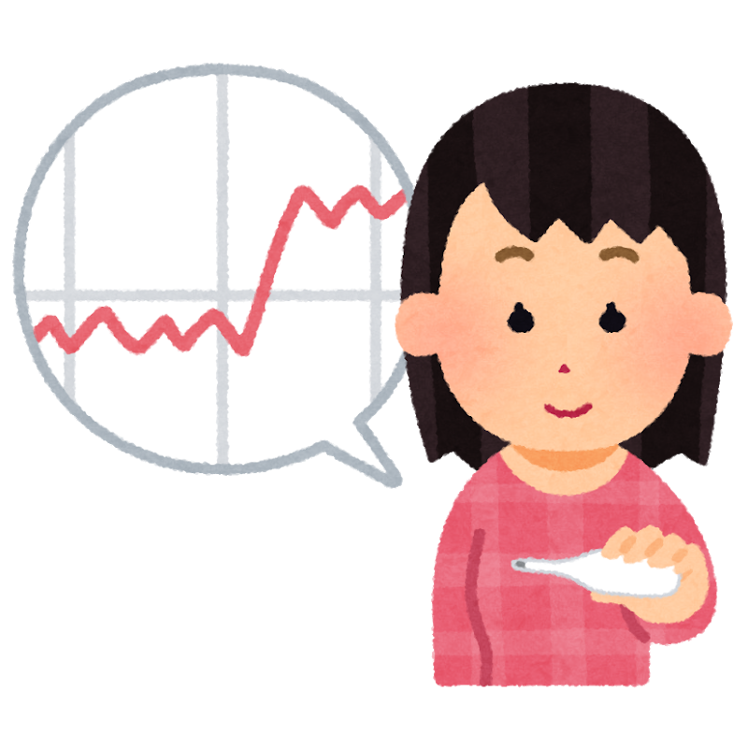
最終課題の発表 ～妊活アプリ～
発表者：１４．阪口 元信

Slide 2
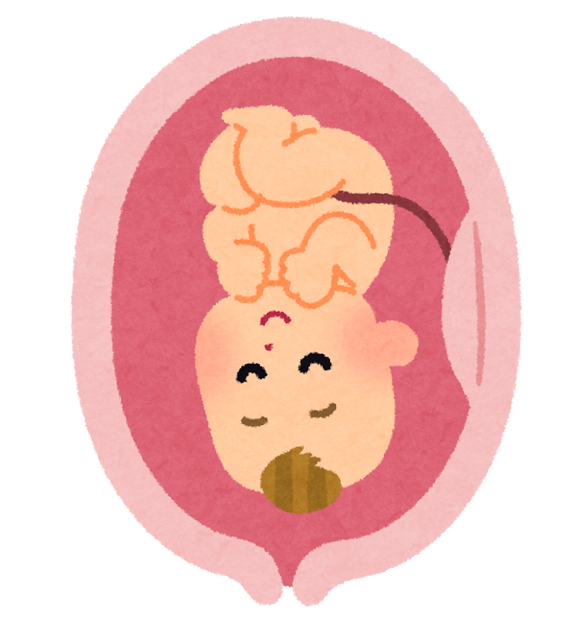
きっかけ
自分にとって身近なもの≒よりいいものになるのでは？
結婚して１年半、「子供のこと」が話題になる
妊活アプリを作成しよう！

Slide 3

アプリのイメージ
イメージカラー：ピンク
シンボル：コウノトリ
雰囲気：やわらかい
⇒次は、機能（仕様）の大枠

Slide 4
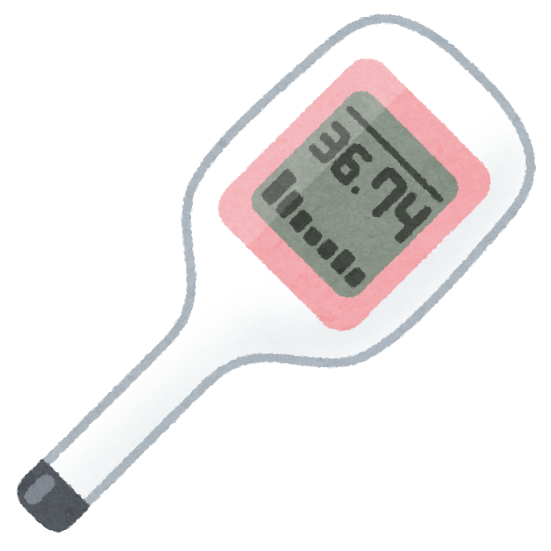

機能（仕様）の大枠
基礎体温の入力・修正・削除 機能
入力した体温の一覧（グラフ・表）化 機能
出産日予測 機能
⇒細かい内容・できたらいいな

Slide 5

細かい内容・できたらいいな
体温をグラフで表示する際、「常に最新の〇件」について表示できたらいいな
スライドショーを実装できたらいいな
ハンバーガーメニューを実装できたらいいな
作成したアプリをご覧ください！

